Slide 1
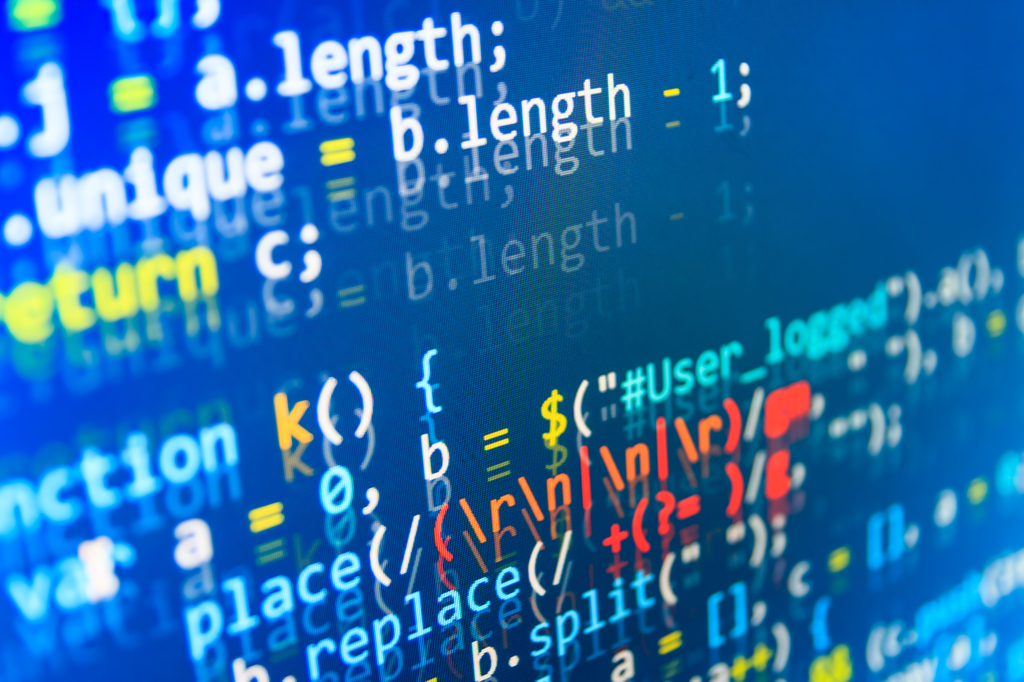
Programmeren is Makkelijk
Les 3: JavaScript

Slide 2
Wat gaan we vandaag leren?
Wat is JavaScript?
Wat kan je met JavaScript?
Wat is het verschil tussen JavaScript en HTML?
Hoe programmeer je met JavaScript?

Slide 3
Wat is JavaScript?
JavaScript is een echte programmeertaal
JavaScript werkt met functies

Slide 4
HTML
<button onclick=“zeg_hoi()”>knop</button>
knop

Slide 5
JavaScript
function zeg_hoi(){
alert(“Hallo vreemdeling!”);
}
Hallo vreemdeling!
OK

Slide 6
Website
Hoe schrijf je HTML?
aan het werk!

Slide 7
HTML
<button onclick=“zeg(‘hoi’)”>knop</button>
knop

Slide 8
JavaScript
function zeg(woord){
alert(woord);
}
hoi
OK

Slide 9
Website
Hoe schrijf je HTML?
aan het werk!

Slide 10
JavaScript
if (meubel == “lamp”){
doe_dit();
}
if() betekent dat er een voorwaarde gecheckt wordt
tussen de () staat de voorwaarde
tussen de {} staat wat er moet gebeuren als er aan de voorwaarde voldaan wordt
Let op: if, ==, “”

Slide 11
JavaScript
if (tekst == “Hoe heet je?”){
antwoord(“Ik heet Compie de Robot”);
}
Als de waarde van de variabele tekst gelijk is aan “Hoe heet je?”, geef dan het antwoord

Slide 12
Website
Hoe schrijf je HTML?
aan het werk!

Slide 13
JavaScript
for (i = 1; i < 10; i++){
doe_dit();
}
for() is de herhalingslus, met drie eigenschappen
tussen de () staat hoe vaak er herhaalt wordt
tussen de {} staat wat er herhaalt wordt
i++ betekent dat i groter wordt

Slide 14
JavaScript
for (i=1; i<10; i++){
antwoord(i);
}
Zolang i kleiner dan 10 is, geef antwoord i en maak i groter

